Slide 1
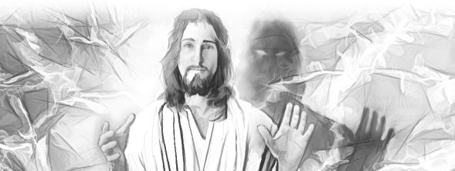
SPIRITUALISME TERUNGKAP
Pelajaran ke-10, Triwulan II
Tahun 2024

Slide 2
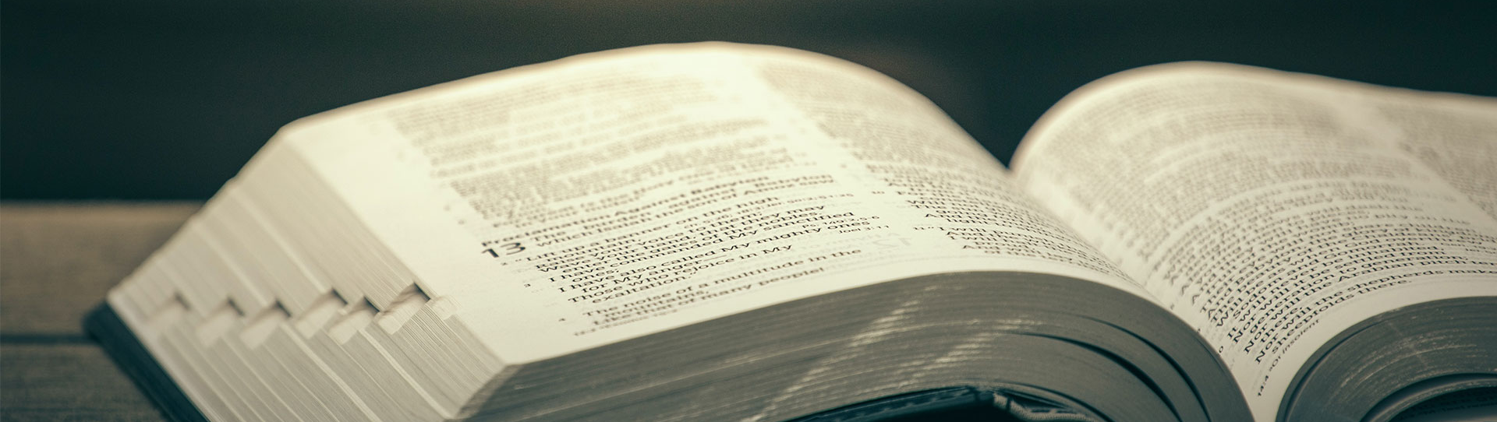
1 TESALONIKA 4 : 16, 17
“Sebab pada waktu tanda diberi, yaitu pada waktu penghulu malaikat berseru dan sangkakala Allah berbunyi, maka Tuhan sendiri akan turun dari sorga dan mereka yang mati dalam Kristus akan lebih dahulu bangkit; sesudah itu, kita yang hidup, yang masih tinggal, akan diangkat bersama-sama dengan mereka dalam awan menyongsong Tuhan di angkasa. Demikianlah kita akan selama-lamanya bersama-sama dengan Tuhan.”

Slide 3
Spiritualisme adalah bagian dari rencana Iblis untuk mempromosikan teori jahat bahwa kita adalah tuhan dan dapat hidup tanpa Tuhan.
Doktrin palsu ini menjadi dasar dari ajaran palsu bahwa kita kekal dan tidak dapat dihancurkan dan bahwa kita terus ada bahkan setelah kematian.
Pengharapan kita tidak didasarkan pada gagasan yang keliru tentang jiwa yang tidak dapat mati, tetapi pada jaminan kebangkitan Yesus Kristus dan hubungan yang kekal dengan-Nya.

Slide 4
KONSEKUENSI MEMATIKAN SPIRITUALISME Minggu, 2 Juni 2024
Konsep keabadian jiwa menyusup masuk ke dalam gereja sejak awal, ketika gereja menjauh dari dasar-dasar alkitabiahnya dalam upaya untuk membuat imannya dapat dimengerti oleh dunia Romawi yang lebih luas: "Teori kebakaan atau kekekalan jiwa adalah salah satu doktrin palsu, yang diambil Roma dari kekafiran yang kemudian dimasukkan ke dalam agama kekristenan" [Ellen G. White, Kemenangan Akhir, hlm. 466].
1

Slide 5
Tuhan melarang umat-Nya untuk terlibat dalam okultisme dalam bentuk apa pun.
Ulangan 18:10-11 "Di antaramu janganlah didapati seorang pun yang mempersembahkan anaknya laki-laki atau anaknya perempuan sebagai korban dalam api, ataupun seorang yang menjadi petenung, seorang peramal, seorang penelaah, seorang penyihir, seorang pemantera, ataupun seorang yang bertanya kepada arwah atau kepada roh peramal atau yang meminta petunjuk kepada orang-orang mati".
Imamat 20:27 "Apabila seorang laki-laki atau perempuan dirasuk arwah atau roh peramal, pastilah mereka dihukum mati, yakni mereka harus dilontari dengan batu dan darah mereka tertimpa kepada mereka sendiri."
2

Slide 6
Kepercayaan bahwa orang mati langsung pergi ke surga pada saat kematian, meskipun tidak alkitabiah, seperti halnya pemeliharaan hari Minggu, telah tertanam begitu kuat, sehingga sangat sulit bagi orang untuk melepaskannya.
Ajaran palsu ini membuat mereka tidak memiliki perlindungan terhadap tipu daya yang dapat dilakukan Iblis terhadap mereka, terutama di masa krisis terakhir.
3

Slide 7
KEMATIAN DALAM PERJANJIAN LAMA Senin, 3 Juni 2024
Gagasan bahwa orang mati adalah roh-roh tak berwujud yang melayang-layang untuk berkomunikasi dengan orang yang masih hidup sama sekali bukan konsep alkitabiah, melainkan paganisme murni.
1

Slide 8
Kitab Perjanjian Lama tidak mengajarkan kebakaan jiwa.
Orang benar dan orang jahat ketika mengalami kematian tetap berada dalam kubur, mereka tidak ke surga atau ke neraka.
Mereka tidur dalam kematian [Mazmur 13:4], tidak terbagun dari tidur [Ayub 14:12], tidak memiliki kesadaran [Pengkhotbah 9:5-6].
2

Slide 9
Kegagalan untuk memahami kebenaran tentang kematian membuat kita terbuka terhadap tipu daya Iblis.
"Banyak orang yang akan didatangi oleh roh-roh jahat yang menyaru sebagai keluarga atau teman-teman yang tercinta, dan mengatakan kesesatan yang paling berbahaya. Tamu-tamu yang datang berkunjung ini akan menarik simpati kita yang terdalam, dan akan membuat mukjizat-mukjizat untuk mempertahankan kepalsuan mereka. Kita harus bersedia untuk melawan mereka dengan kebenaran Kitab Suci, bahwa orang mati tidak tahu apa-apa, dan bahwa mereka yang tampak seperti itu adalah roh-roh jahat" [Ellen G. White, Kemenangan Akhir, hlm. 560].
3

Slide 10
Meskipun kita berduka atas kematian, tapi kita harus mengingat bahwa mereka yang telah mati dalam Tuhan menutup mata [tidur] hingga saat Yesus membangkitkan mereka.
Berapa lama pun mereka dalam kubur hal berikutnya yang mereka ketahui adalah kedatangan Yesus yang kedua kali membangunkan mereka.
4

Slide 11
KEMATIAN DALAM PERJANJIAN BARU Selasa, 4 Juni 2024
Baik Perjanjian Lama [Mazmur 13:4] maupun Perjanjian Baru [Yohanes 11:11-14] menggunakan simbolisme kematian sebagai tidur. Setidaknya lima puluh tiga kali dalam Kitab Suci, kata "tidur" disamakan dengan kematian.
Para penulis Kitab Suci sepakat bahwa tidak ada eksistensi sadar dalam jiwa abadi yang meninggalkan tubuh segera setelah kematian.
1

Slide 12
Kebangkitan Kristus adalah jaminan bahwa semua orang percaya suatu hari nanti akan dibangkitkan dari kubur pada saat kedatangan-Nya kembali [1 Korintus 15:16-18].
2

Slide 13
Jika orang mati, pada saat kematian telah berada di surga maka apalah artinya ketika Paulus menuliskan: 1 Korintus 15:18 "Demikianlah binasa juga orang-orang yang mati dalam Kristus".
Hal ini untuk menekankan jika Kristus tidak dibangkitkan sebagai jaminan kebangkitan kita. Begitu juga ketika Petrus berbicara tentang "warisan" yang disediakan di surga untuk kita [1 Petrus 1:4].
Jadi, Jelaslah bahwa orang-orang percaya dalam Perjanjian Baru sangat menantikan kedatangan Kristus dan kebangkitan orang mati saat kedatangan itu [1 Tesalonika 4:15-17] dan pengharapan ini mengilhami mereka untuk setia dalam pencobaan-pencobaan hidup.
3

Slide 14
SPIRITUALISME DI AKHIR ZAMAN: Bagian 1 Rabu, 5 Juni 2024
Iblis terus berupaya untuk menyesatkan banyak orang dengan tanda-tanda ajaib dan mukjizat-mukjizat palsu-nya.
Kita tidak perlu tertipu karena firman Tuhan telah memberikan amaran akan hal itu: Matius 24:5, 11, 24; 2 Tesalonika 2:7-9; Wahyu 13:13-14; dan Wahyu 16:13-14.
1

Slide 15
Mengomentari kekuatan roh Iblis yang menipu, Ángel Rodríguez membuat pernyataan yang tegas ini: "Kekuatan bujukan mereka tidak ditemukan dalam isi pekabaran mereka tetapi dalam kekuatan manifestasi supernatural yang disebut 'tanda' atau 'mukjizat’. Mereka memperlihatkan atau melakukan tanda-tanda, dengan demikian menarik sisi afektif manusia bukannya kemampuan akal dan rasional mereka.
2

Slide 16
Fakta bahwa tanda-tanda ini dilakukan oleh Iblis menunjukkan bahwa kekuatan pemersatu dari pekabaran ketiga Iblis [naga, binatang, dan nabi palsu] bersifat spiritual— Tuhan bukanlah sumber atau asal muasal mereka.
Ketika konflik kosmis mendekati penutupannya, kekuatan Iblis akan memasuki arena sejarah manusia dengan cara yang belum pernah terjadi sebelumnya. Spiritualisme, yang dasarnya adalah ajaran bukan alkitabiah tentang kebakaan jiwa, hampir akan menguasai dunia"
[The Closing of the Cosmic Conflict: Role of the Three Angels' Messages, unpublished manuscript, hlm. 6].

Slide 17
Ellen G. White menuliskan: "Satan sudah sejak lama bersedia untuk usahanya yang terakhir untuk menipu dunia ini.... Sedikit demi sedikit ia telah mempersiapkan jalan bagi karya besar penipuannya dalam perkembangan spiritisme. Ia belum mencapai kepenuhan rencananya. Tetapi itu akan dicapai pada waktu yang masih sisa Kecuali mereka yang telah dipelihara oleh kuasa Allah, melalui iman kepada Firman-Nya, seluruh dunia ini akan jatuh kepada penipuan ini. Orang-orang dengan cepat dininabobokan ke dalam perasaan aman yang fatal, yang dibangunkan hanya oleh murka Allah yang dicurahkan" [Kemenangan Akhir, hlm. 475, 476].
3

Slide 18
Iblis dapat memintas proses berpikir kita dan menarik perasaan kita.
Kita harus berhati-hati untuk memercayai emosi kita.
Satu-satunya keamanan kita adalah di dalam Yesus dan Firman-Nya.
4

Slide 19
SPIRITUALISME DI AKHIR ZAMAN: Bagian 2 Kamis, 6 Juni 2024
Titus 2:13 menyebut kedatangan Kristus yang kedua kali sebagai “pengharapan ... yang penuh bahagia.”
Tujuan Iblis adalah untuk menghancurkan pengharapan ini.
1

Slide 20
Iblis akan melakukan mukjizat, tanda dan keajaiban, apa saja yang dapat menjauhkan manusia dari kebenaran Kitab Suci dan keselamatan di dalam Kristus.
Oleh karena itu, kita harus berhati-hati terhadap ajaran apa pun yang, meskipun disertai dengan tanda-tanda, keajaiban, dan mukjizat, akan memalingkan kita dari salah satu dari dua karakteristik umat sisa yaitu menuruti hukum-hukum Allah dan iman kepada Yesus [Wahyu 14:12].

Slide 21
Pada saat-saat terakhir, Iblis akan melakukan tipu daya terakhirnya: "Pemandangan-pemandangan yang menakutkan dari suatu oknum adikodrati akan segera dinyatakan di langit, sebagai tanda dari kuasa Iblis yang mengadakan pekerjaan-pekerjaan mukjizat. Roh-roh Iblis akan pergi kepada raja-raja dunia ini dan ke seluruh dunia, untuk mengikat mereka dalam perjuangannya yang terakhir melawan pemerintahan surga. Melalui agen-agen ini para penguasa dan rakyat sama-sama akan tertipu.
2

Slide 22
Ada orang-orang yang akan bangkit yang berpura-pura sebagai Kristus Sendiri, dan yang menuntut kepada dirinya kedudukan dan perbaktian yang seharusnya kepada Penebus dunia ini. Mereka akan mengadakan mukjizat penyembuhan ajaib, dan akan mengaku mempunyai wahyu-wahyu dari surga yang bertentangan dengan kesaksian Kitab Suci. Sebagai puncak tindakannya dalam drama besar penipuan itu, Satan sendiri akan mengambil rupa Kristus. .....Satan akan menampakkan dirinya di antara manusia sebagai makhluk yang agung dengan terang yang menyilaukan menyerupai gambaran Anak Allah..."
[Ellen G. White, Kemenangan Akhir, hlm. 527, 528].

Slide 23
KESIMPULAN
Tuhan melarang umat-Nya untuk terlibat dalam okultisme dalam bentuk apa pun.
Kitab Perjanjian Lama tidak mengajarkan kebakaan jiwa.
Tidak ada eksistensi sadar dalam jiwa abadi yang meninggalkan tubuh segera setelah kematian.
Kecuali mereka yang telah dipelihara oleh kuasa Allah, melalui iman kepada Firman-Nya, seluruh dunia ini akan jatuh kepada penipuan Iblis melalui tanda-tanda ajaib dan mukjizat-mukjizat palsu-nya.
Dua karakteristik umat sisa yaitu menuruti hukum-hukum Allah dan iman kepada Yesus.

